Slide 1

Mijn kind
gaat niet meer
…
Wat doet dat met je?

Slide 2
Mijn kind
gaat niet meer
…
‘Zijn wij niet als ouders … ?’
‘Hebben wij niet als kerk …?’

Slide 3
Ouders:
Adam en Eva
Kinderen:
Kaïn en Abel

Slide 4
Ouders:
Isaäk en Rebekka
Kinderen:
Jakob en Ezau

Slide 5
Ouder:
Hogepriester Eli
Kinderen:
Hofni en Pinehas

Slide 6
Ouder:
De profeet Samuel
Kinderen:
Joël en Abia

Slide 7
Ouders:
Koning Hizkia en koningin Hefsiba
Kinderen:
Manasse

Slide 8
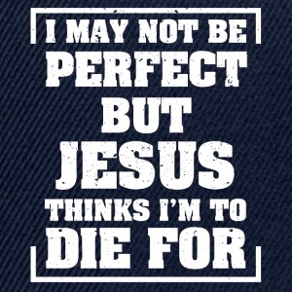
Manasse
Voor God
is niemand
een hopeloos
geval

Slide 9
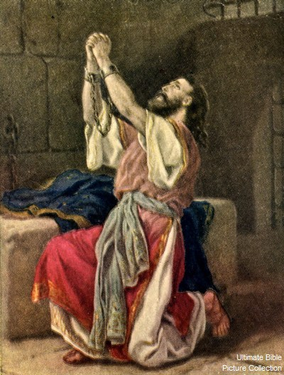
Het gebed van Manasse
¹ Almachtige Heer, God van onze voorouders Abraham, ​Isaak​ en ​Jakob en van hun ​rechtvaardig​ nageslacht, ² U hebt hemel en aarde gemaakt in al hun rijkdom, ³ de zee gekluisterd met uw machtig woord, de oervloed gesloten en ​verzegeld​ met uw ontzagwekkende naam; ⁴ alles siddert en beeft voor uw macht.

Slide 10
Het gebed van Manasse
⁵ Niemand kan uw luister verdragen of de toorn weerstaan waarmee U zondaars bedreigt. ⁶ De barmhartig-heid die U belooft kan niemand meten of doorgronden. ⁷ U bent de hoogste Heer, vol mededogen, geduldig en trouw, en tot vergeving bereid als mensen kwaad doen. ⁸ Heer, U die God bent van de rechtvaardigen, U vraagt geen berouw van de rechtvaardigen

Slide 11
Het gebed van Manasse
van ​Abraham, ​Isaak​ en ​Jakob, die niet tegen U hebben gezondigd, maar van mij, van een zondaar, vraagt U berouw. ⁹ Want mijn zonden zijn talrijker dan zand-korrels aan de zee, steeds meer overtredingen beging ik, Heer, steeds zwaardere; ik ben het niet waard op te zien naar de hoge hemel, zo groot is het onrecht dat ik heb begaan.

Slide 12
Het gebed van Manasse
¹⁰ Een zware keten van ijzer drukt mij neer, en ik buig het hoofd om mijn zonden; voor mij bestaat geen vergeving. Ik heb immers uw woede gewekt en gedaan wat slecht is in uw ogen: afgodsbeel-den​ opgericht en zonde na zonde begaan. ¹¹ Maar nu buig ik mij neer en ​bid​ om uw goedheid. ¹² Ik heb gezondigd, Heer, ik heb gezondigd, ik erken mijn overtredingen.

Slide 13
Het gebed van Manasse
¹³ Ik ​bid​ U: vergeef mij, Heer, ver-geef mij. Laat mij niet ten onder gaan met mijn zonden, stapel uw straffen niet op tegen mij, koester uw wrok niet voor eeuwig, verban mij niet naar het diepst van de aarde. U, Heer, bent toch de God van al wie berouw toont! ¹⁴ Ook mij zult U uw goedheid tonen, uw grote barmhartigheid zal mij redden, hoe onwaardig ik ook ben.

Slide 14
Het gebed van Manasse
¹⁵ Ik zal U voortdurend prijzen, alle dagen van mijn leven, want alle hemelse machten bezingen U, en uw roem is eeuwig.
Amen.

Slide 15
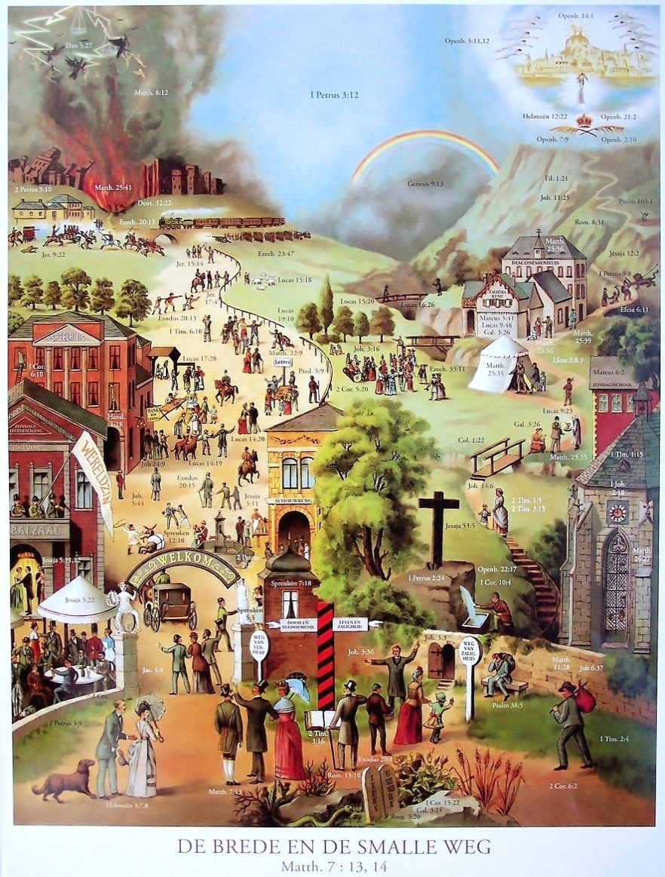
De twee wegen

Slide 16
De twee wegen
het is nooit te laat
om terug te keren

Slide 17
Jezus
komt om te zoeken en te redden
Jezus
bid dat ons geloof niet zal bezwijken

